Slide 1
Presentatie Git: Software maken in team

Slide 2
Wat is Git?
Stel:
Ik wil een groot project maken in een groot team… Hoe deel ik code binnen het team?

Slide 3
Wat is Git?
Stel:
Ik wil een groot project maken in een groot team… Hoe deel ik code binnen het team?
Ik wil verschillende versies bijhouden van software.

Slide 4
Wat is Git?
Stel:
Ik wil een groot project maken in een groot team… Hoe deel ik code binnen het team?
Ik wil verschillende versies bijhouden van software.
Ik wil in parallel aan updates werken.

Slide 5
Wat is Git?
Introduceer:
Versie beheer systeem

Slide 6
Wat is Git?
Introduceer:
Versie beheer systeem
Code staat centraal
Bewaart elke ‘aanpassing’
‘Documenteert’ elke aanpassing
‘Parallel’ werken aan code
Makkelijke ‘rollback’ naar vorige versie

Slide 7
Wat is Git?
Introduceer:
Versie beheer systeem
Code staat centraal = Client-server (eg. Github)
Bewaart elke ‘aanpassing’ = Commit
‘Documenteert’ elke aanpassing = Commit message
‘Parallel’ werken aan code = Branch
Makkelijke ‘rollback’ naar vorige versie = Checkout command

Slide 8
Wat is Git?
Introduceer:
Versie beheer systeem
Code staat centraal = Client-server (eg. Github) => projektwerk.ucll.be
Bewaart elke ‘aanpassing’ = Commit
‘Documenteert’ elke aanpassing = Commit message
‘Parallel’ werken aan code = Branch
Makkelijke ‘rollback’ naar vorige versie = Checkout command
Notes:
Groen = wat we gebruiken binnen de projectweek

Slide 9
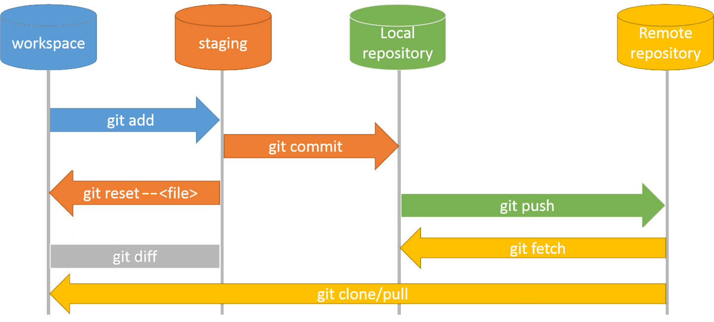
Hoe werkt Git?
Workspace = files op jouw computer waarin je werkt
Staging = aangepaste files die gemarkeerd zijn voor ‘commit’
Repository = het geheel aan files die alle aanpassingen bijhoudt
Laptop
Server

Slide 10
Hoe gebruik je Git?
Download Git van https://git-scm.com/ (just google ‘Git’)
Install Git (bv. ‘Git for windows’ met Git Bash)
Maak de repository (1 persoon!)
bv. op projektwerk.ucll.be
Maak een subproject
Kies voor module ‘repository’
Wacht tot de repository gemaakt is (enkele minuten)

Slide 11
Hoe gebruik je Git?
Ga naar je folder waar je de repository wilt clonen
Git clone repo
Schrijf code
Git add file
Git commit –m “message”
Git push
Git pull

Slide 12
Hoe gebruik je Git?
Welke files commit je?
Enkel essentiële code
Code die je zelf schrijft
Data die nodig is om het programma te laten werken
NIET:
Afbeeldingen, muziek, videos, …
IDE - afhankelijke bestanden (.idea file, …)
OS – afhankelijke bestanden

Slide 13
Tips & Tricks
Danger!

Slide 14
Tips & Tricks
Danger!
Wat als 2 mensen dezelfde file aanpassen?

Slide 15
Tips & Tricks
Danger!
Wat als 2 mensen dezelfde file aanpassen?
Merge conflicts! ☹

Slide 16
Tips & Tricks
Spreek duidelijk af wie welk file aanpast!
Indien toch tegelijk werken aan dezelfde file:
1 persoon zal eerst pushen
Andere persoon zal zijn code moeten aanpassen
Communiceer duidelijk wanneer iets veranderd is:
Anderen moeten de aanpassingen pullen voor ze zelf pushen

Slide 17
Tips & Tricks
Hoe merge conflict oplossen?
Kijk welke files een probleem zijn ‘git status’
Zoek binnen de files naar gemarkeerde code
Pas de code aan zodat het terug werkt
Git add file Git commit –m ‘message’ Git push

Slide 18
Tips & Tricks
Een overzicht krijgen van alle commits?
Git log = alle commits
Scrollen met arrow keys, exit with ‘q’
Git log –p = alle commits met details
Of op “projektwerk.ucll.be/projects/project/repository/git-repo-project”
Met project = naam van het project

